Slide 1
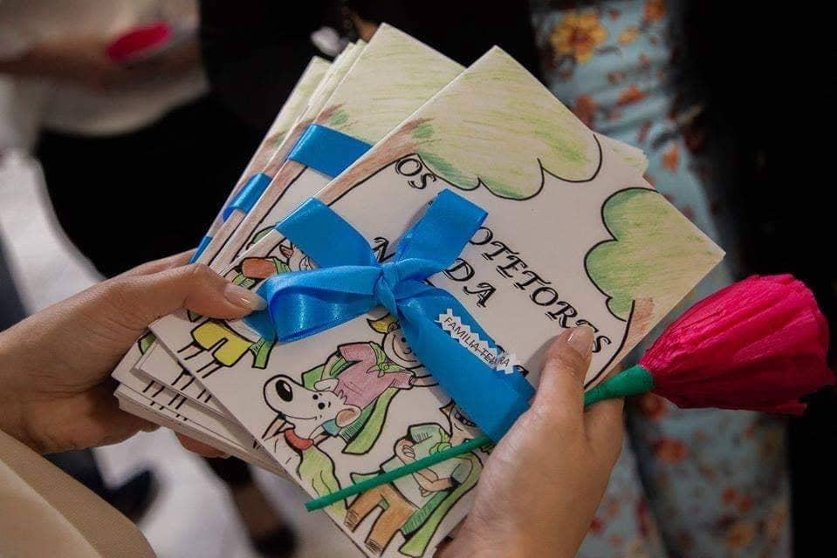
PROJETO É HORA DA HISTÓRIA
Professora Janaina Patrícia Geisler
Unidade de Educação Infantil Pinguinho de Gente
Indaial - SC

Slide 2
COMO SURGIU O NOSSO PROJETO?
O projeto surgiu através da observação da professora pela turma, no decorrer dos dias, notava-se que as crianças eram agitadas, que durante os momentos de contação de histórias, levava-se um longo tempo para acalmá-las e quando iniciava a história era interrompida várias vezes.
Na parte externa da Unidade, encontra-se o espaço dos livros, que era pouco valorizado pelas crianças, os livros eram rasgados e ficavam jogados pelo pátio da unidade.
Então um dia trouxe para a turma a história “Os Três Porquinhos” contada de uma maneira diferente, utilizando luz e sombra e notei que ouve uma concentração maior, que consegui finalizar a contação na primeira tentativa.

Slide 3
Porém em conversas com as famílias notou-se que em casa a maioria não tinha o hábito de ler histórias para as crianças. Partindo disso após realizar essas observações e em conversa com a Diretora da unidade iniciou-se o projeto “É Hora da História”, no qual uma vez por semana acontecia uma vivência pedagógica referente ao projeto, além da vivência semanal a turma escolheu uma história para dramatizar para as demais turmas.
Criamos o espaço pedagógico dos livros na sala, no qual as crianças demonstravam interesse maior em ouvir histórias contadas ali e também em recontá-los.
OBJETIVO DO PROJETO
O presente projeto teve como objetivo resgatar a arte de contar histórias, despertar a imaginação de adultos e crianças e incentivar o hábito de leitura das famílias, o cuidado com os livros e ampliar o repertório literário das crianças.

Slide 4
REFÊRENCIAS TEÓRICAS
Base Nacional Comum Curricular BRASIL, Ministério da Educação, 2018, Base Nacional Comum Curricular: Educação Infantil. Disponível em: < http://portal.mec.gov.br/index.php?option=com_docman&view=download&alias=85121-bncc-educação-infantil&category_slug=abril-2018-pdf&Itemid=30192>
Proposta Curricular da Educação Infantil do Munícipio de Indaial. Proposta curricular da educação infantil do município de Indaial/ Denise Stollmeier de Aviz e Sueli Lucia Remane Krieck (Org). Indaial : Prefeitura Municipal de Indaial, 2012.
LIVROS INFANTIS:
O Sanduíche da Maricota, Guedes, Avelino. O Sanduíche da Maricota. Editora Moderna- 2. ed. – São Paulo, 2002.
Cachinhos Dourados Randall, Ronne Cachinhos Dourados/ Ronne Randall; ilustração Fran Thatcher; tradução e adaptação Marlise Buchweitz Klug e Donaldo Buchweitz . – São Paulo: Editora Ciranda Cultural Editora e Distribuidora Ltda, 2006.
Adivinha quanto eu te amo McBratney, Sam Adivinha quanto eu te amo/ Sam McBratney ; ilustração de Anita Jeram; tradução Fernando Nuno. – 2. ed. – São Paulo: Editora WMF Martins Fontes, 2015.
Bruxa, Bruxa venha a minha festa. Druce, Arden Bruxa, Bruxa, venha a minha festa/ escrito por Arden Druce, ilustrado por Pat. Ludlow; |traduzido por Gilda de Aquino|. – São Paulo; BRINQU-BOOK.1995.

Slide 5
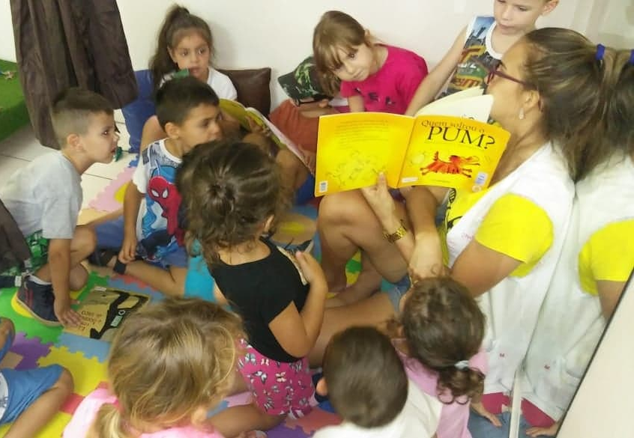
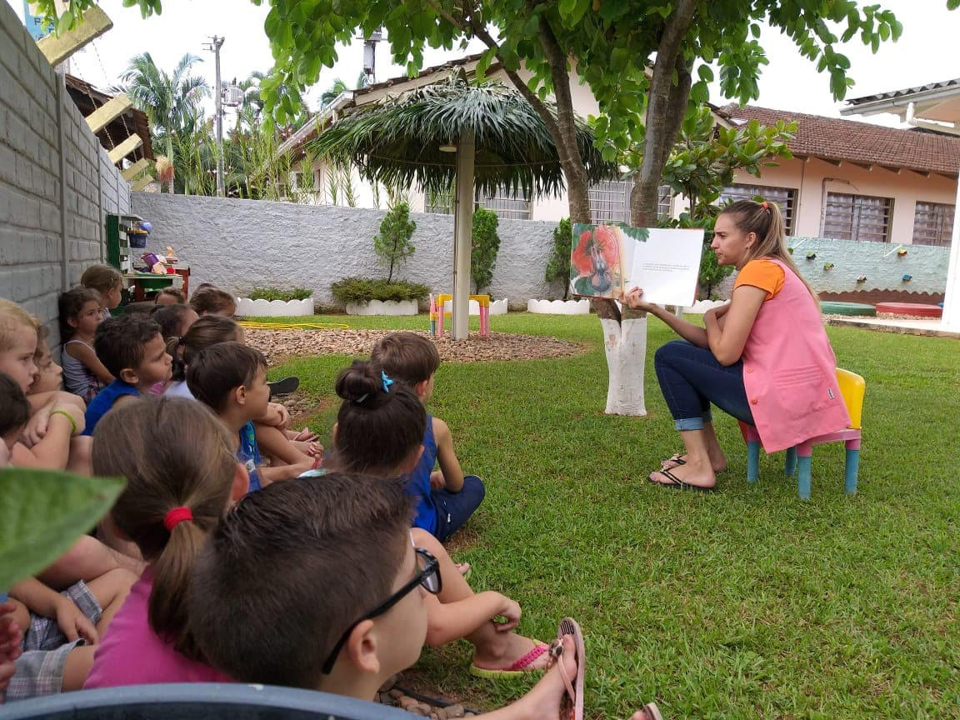
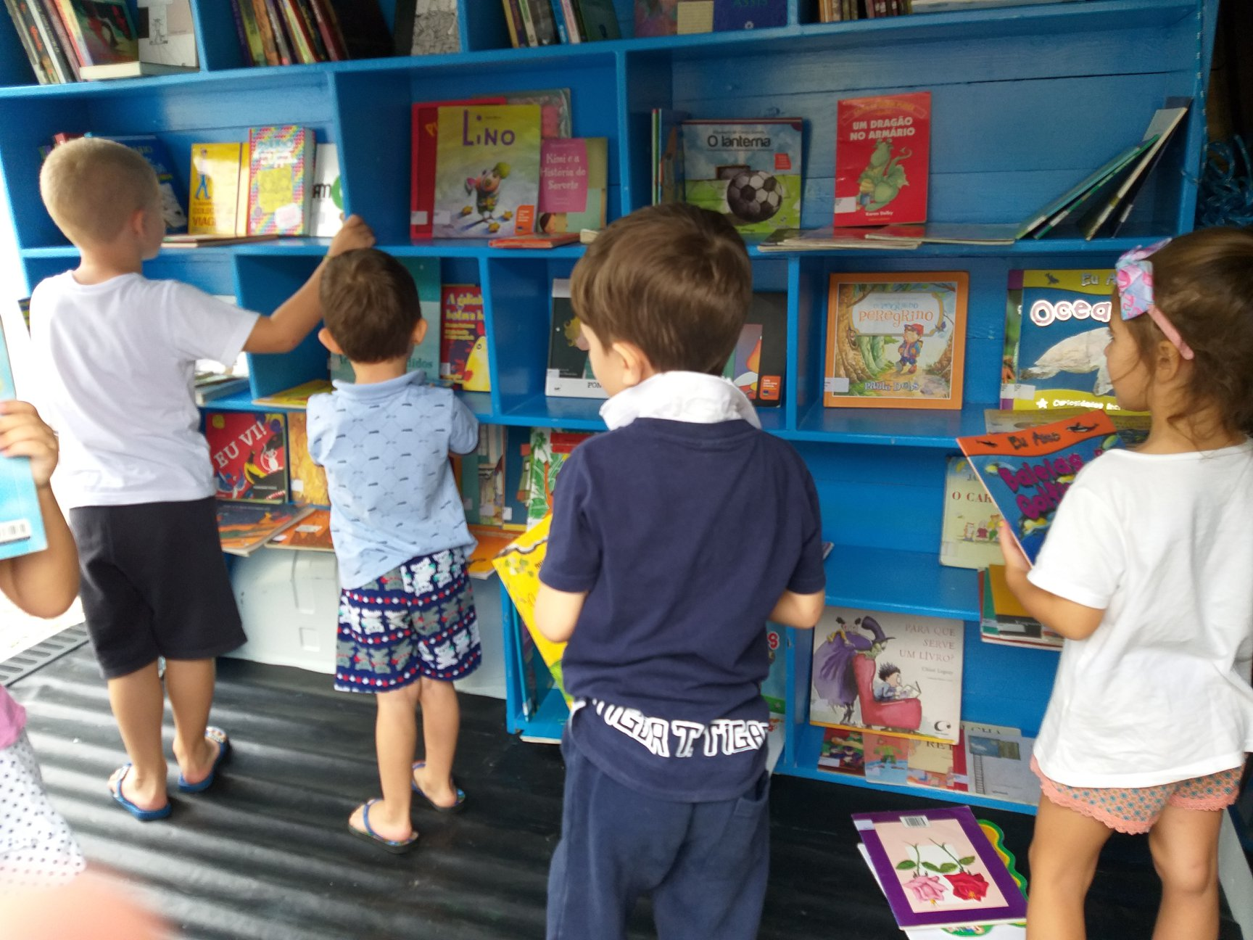
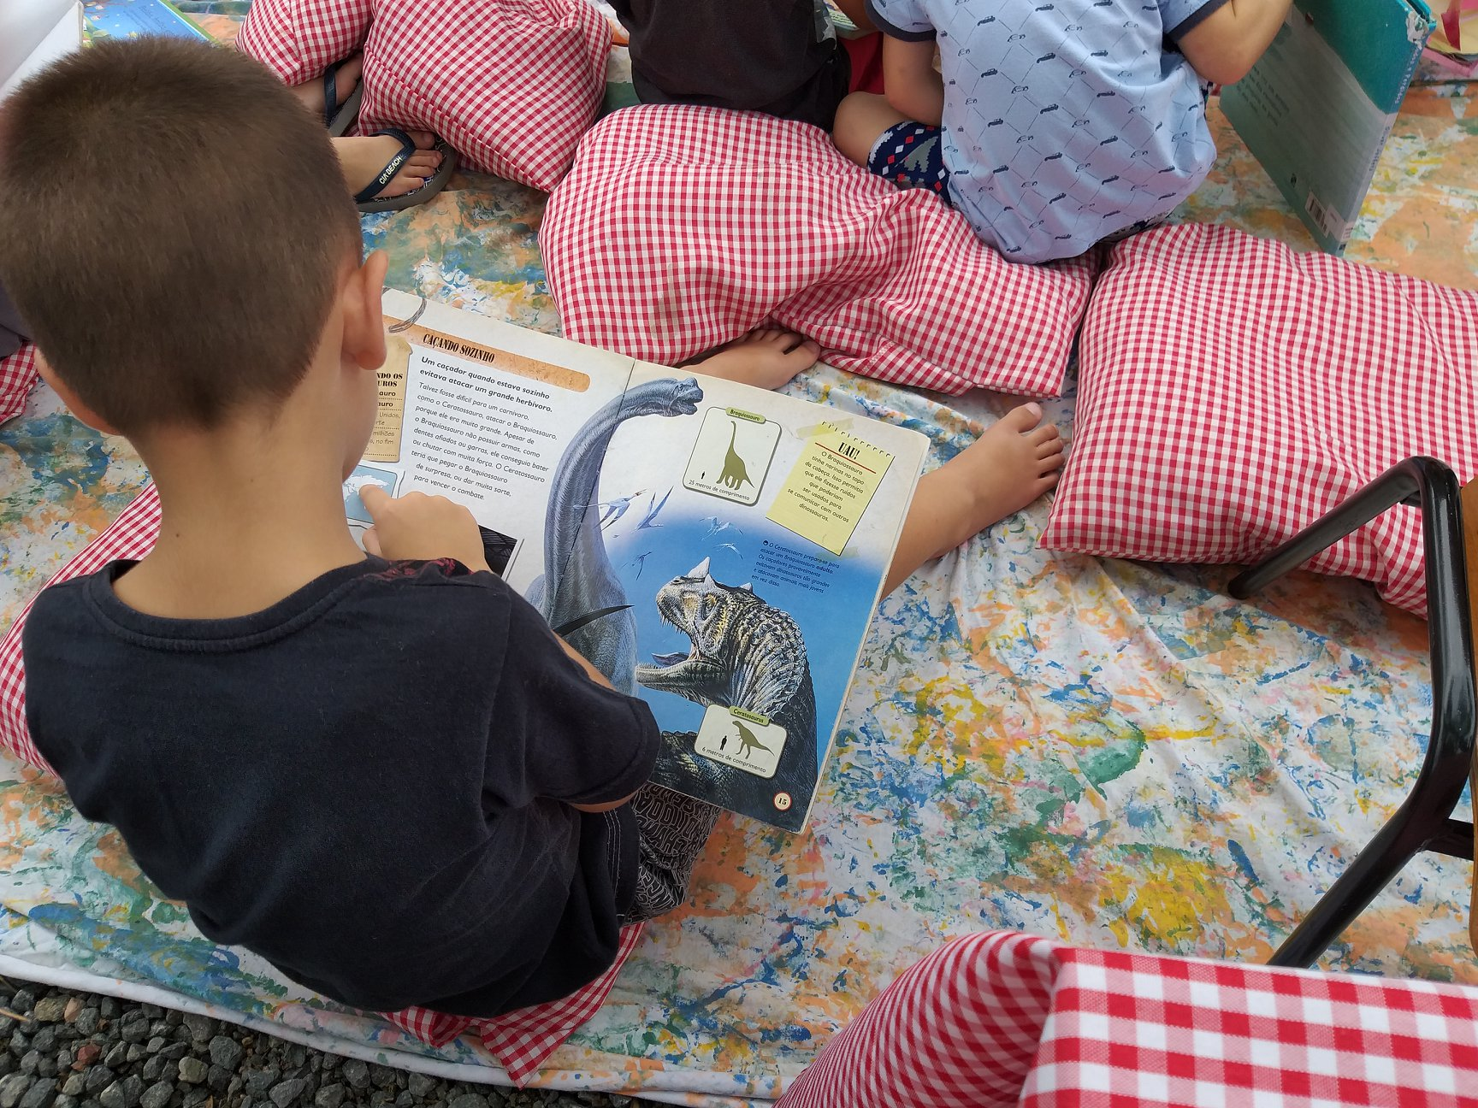
Iniciamos o projeto com contações de histórias em espaços alternativos da Unidade e com a visita da Biblioteca móvel da Fundação Indaialense de Cultura de Indaial.
Contação da história Adivinha quanto eu te amo, utilizando a luz negra
Contação nos espaços externos da Unidade.
Visita da Biblioteca Móvel da Fundação Indaialense de Cultura

Slide 6
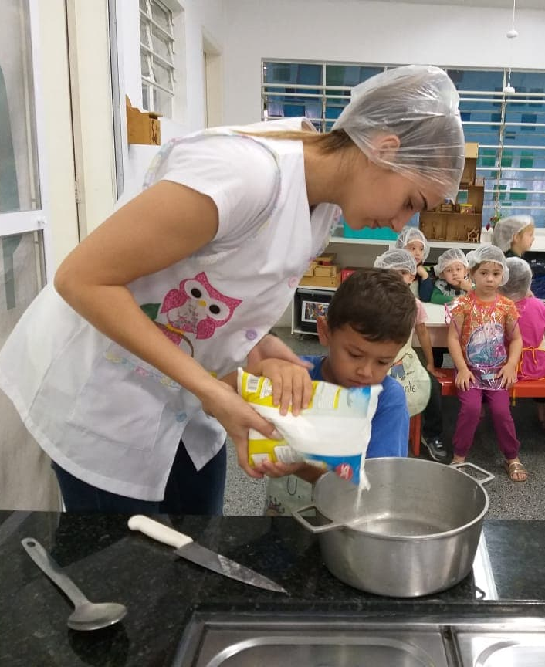
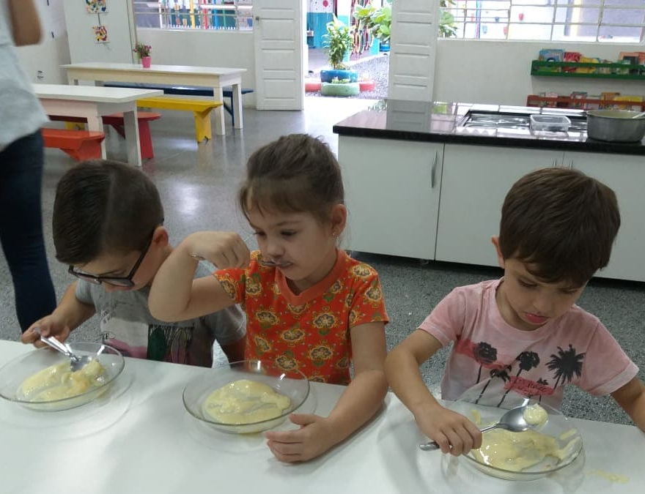
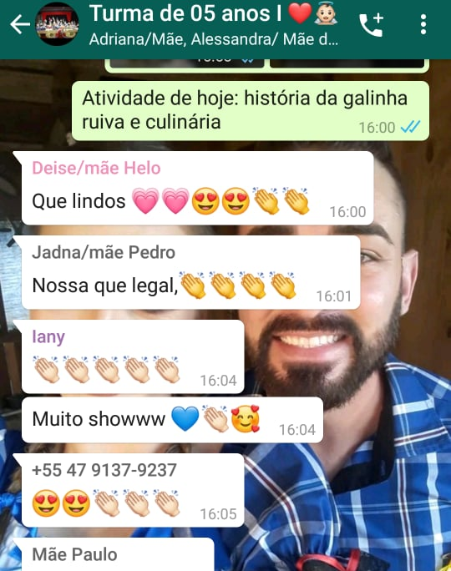
As crianças ouviram a história “ O sanduíche da Maricota” e depois cada criança montou seu próprio sanduíche
As crianças ouviram a história “ Cachinhos Dourados e os Três Ursos” e depois fizemos nosso mingau
COMENTÁRIOS DOS PAIS NO GRUPO DE WHATSAPP

Slide 7
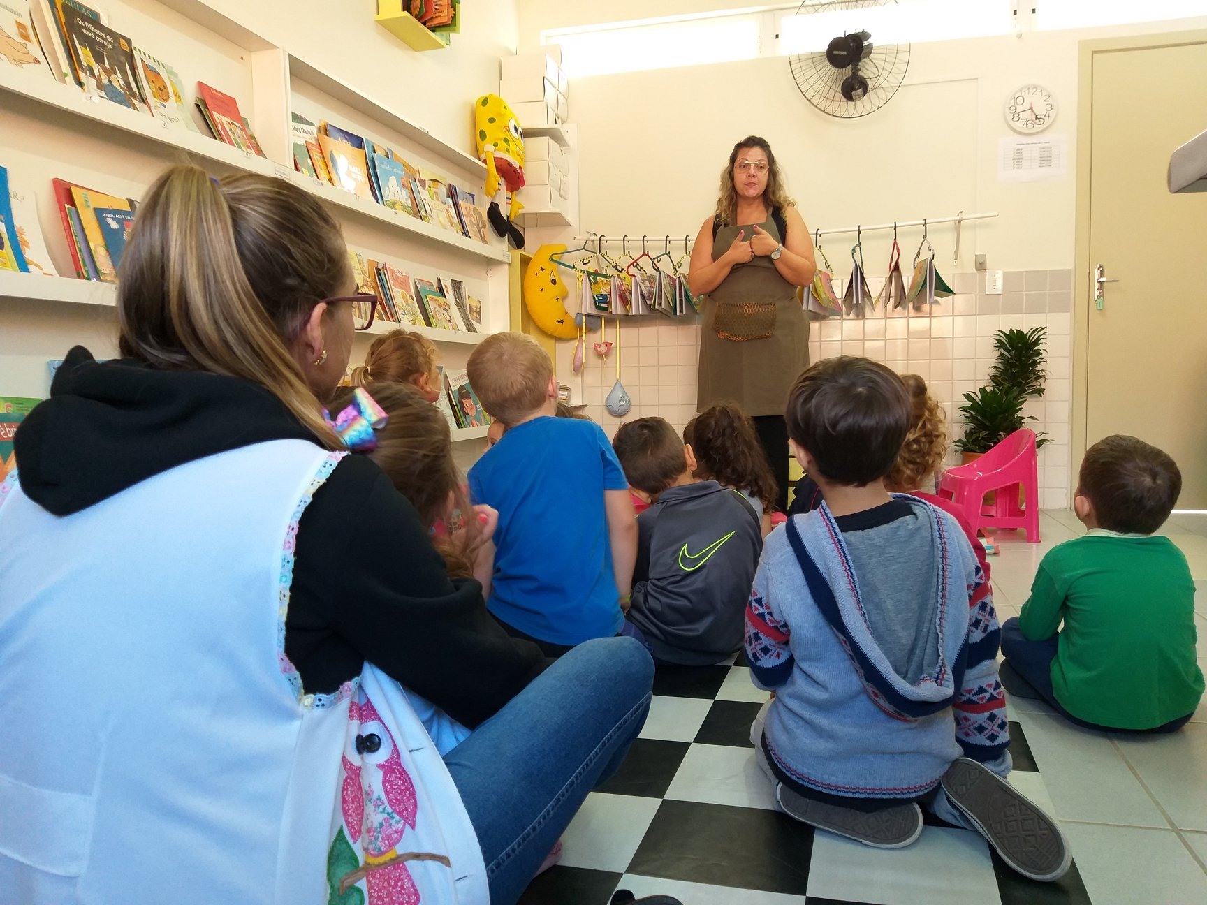
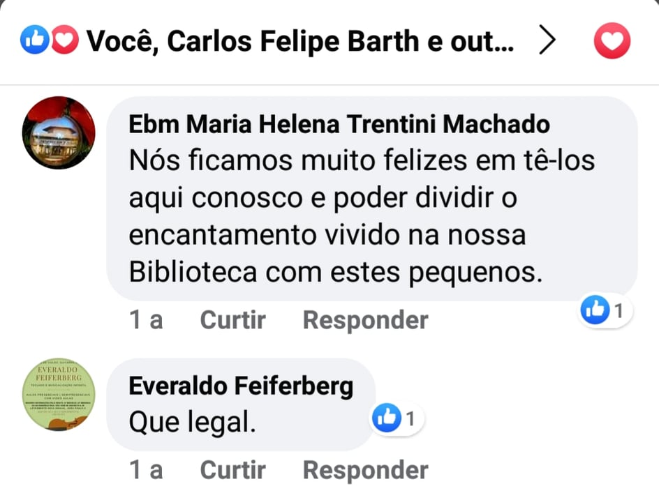
Visitamos a biblioteca da Escola Maria Helena Trentini Machado
COMENTÁRIOS NAS REDES SOCIAIS

Slide 8
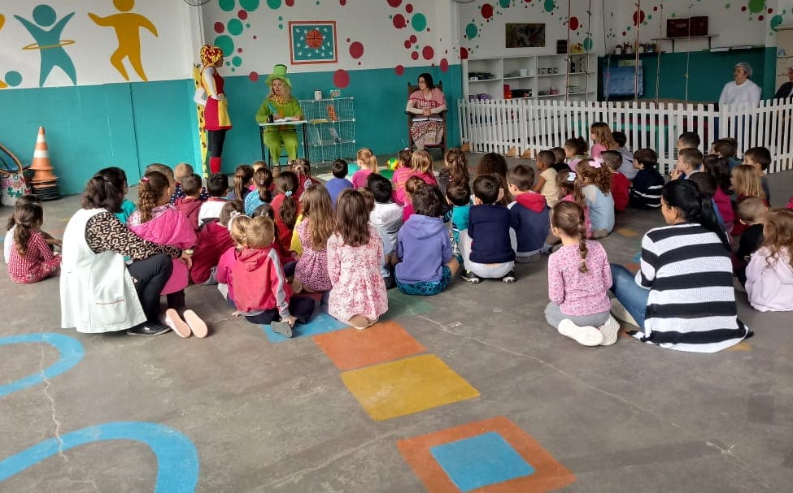
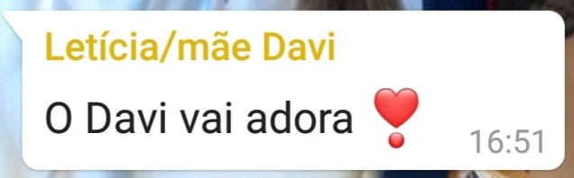
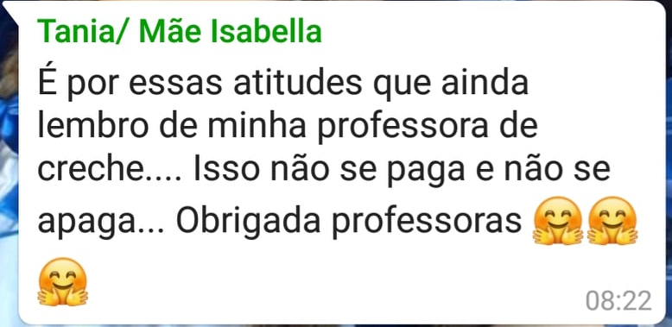
Transformamos a casinha do parque em uma biblioteca e realizamos no dia da inauguração um teatro com as professoras
Comentários dos pais no grupo da turma do Whatsapp
Teatro realizado pelas professoras no dia da inauguração da biblioteca

Slide 9
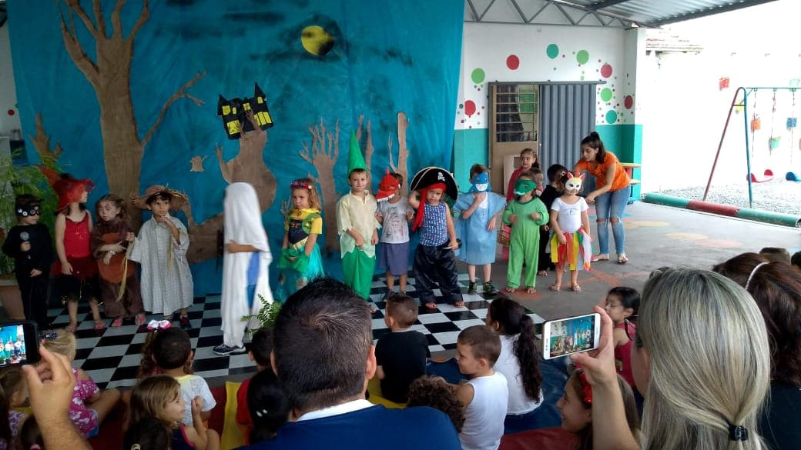
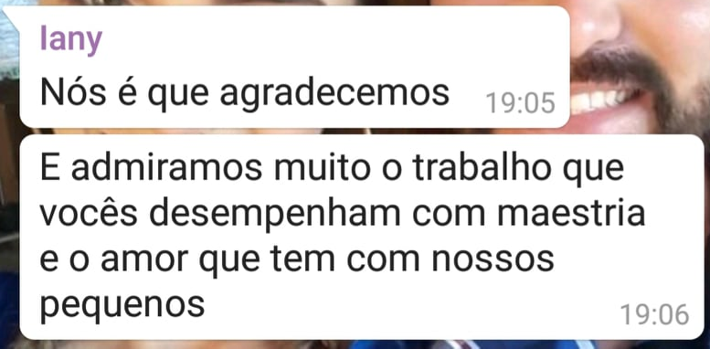
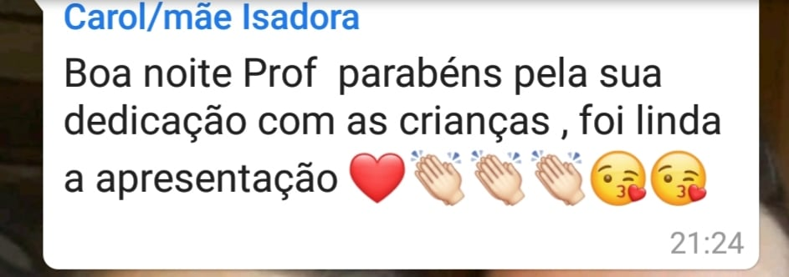
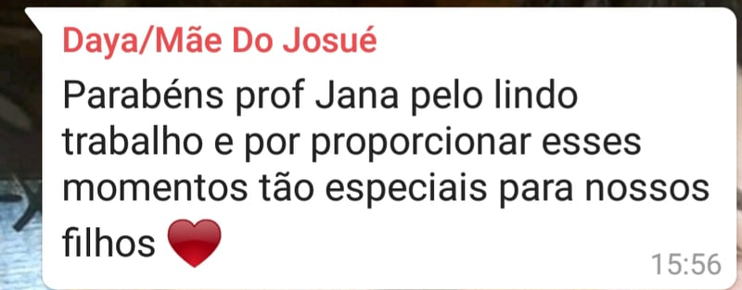
Realizamos a dramatização da história Bruxa, bruxa venha a minha festa para as turmas da Unidade, familiares e para as duas turmas do primeiro ano do ensino fundamental da Escola do bairro. Nesse dia o Grupo do Rotary realizou a entrega de doações de livros infantis para a Unidade. Também realizamos uma apresentação para o grupo da Terceira Idade do nosso bairro.
Link de acesso para assistir ao vídeo
https://drive.google.com/file/d/1_gVjkmsf-WQ6x76Q6n14Ys2Tmr8-LQXb/view?usp=sharing
Comentários dos pais no grupo da turma no whatsapp sobre a apresentação na Unidade e Para o Grupo da Terceira Idade
APRESENTAÇÃO PARA O GRUPO DA TERCEIRA IDADE
DO BAIRRO CARIJÓS.

Slide 10
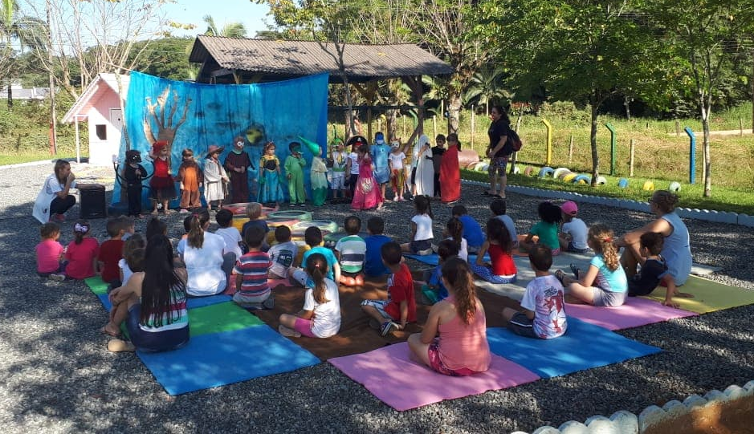
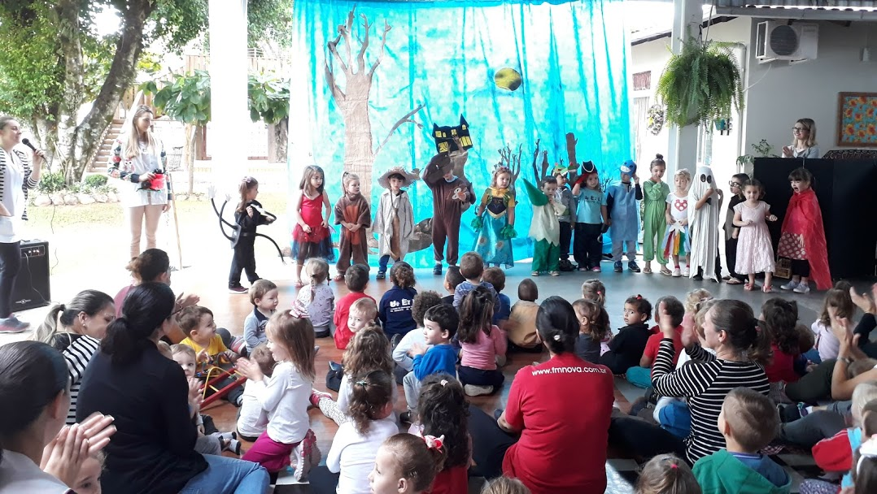
APRESENTAÇÕES EM QUATRO UNIDADES DE EDUCAÇÃO INFANTIL DO MUNICÍPIO DE INDAIAL
Apresentação na Unidade de Educação Infantil Polaquia
Apresentação na Unidade de Educação Infantil Arapongas
Apresentação na Unidade de Educação Infantil Vô Alfredo
Comentários nas redes sociais referente as apresentações nas Unidades de Educação Infantil
Apresentação na Unidade de Educação Infantil Dilma Terezinha Harbs

Slide 11
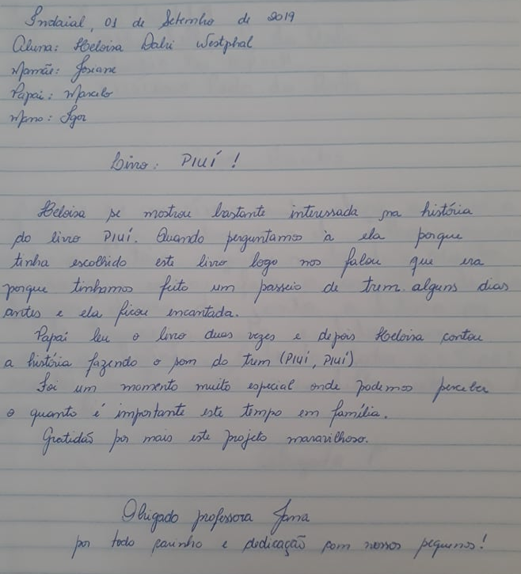
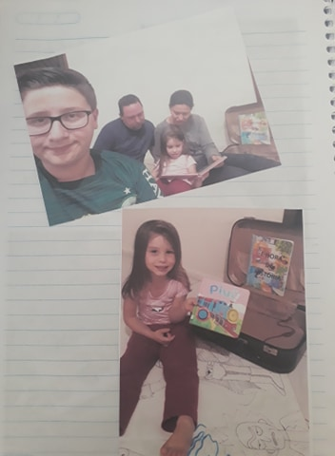
MALETA LITERÁRIA
Uma vez por semana era realizado um sorteio e uma criança levava a maleta literária para casa com um livro de história que ela escolhia na biblioteca da nossa Unidade, um tapete para a contação, um acessório e um caderno no qual a família fazia um registro de como foi aquele momento em família.

Slide 12
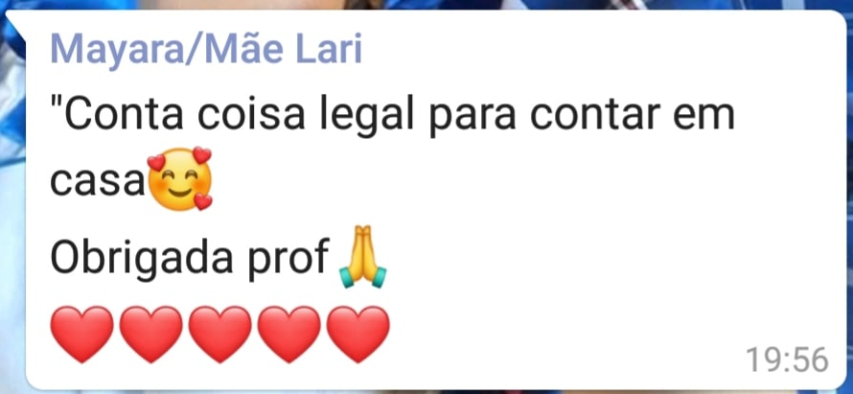
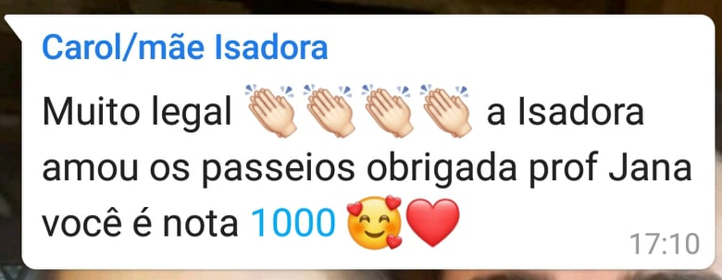
Visitamos a Gráfica Gandrei para que as crianças conhecessem de perto como é todo o processo de um livro antes de ir para uma livraria ou biblioteca. Nesse dia surgiram muitas dúvidas.
VISITA A GRÁFICA
Comentários das famílias no grupo de pais no Whatsapp
“-Por que o papel é assim grandão?”
“-na nossa escola também tem livros, sabia?”
“-Por que tem que colocar aqui nessa máquina o papel?”
“-Por que tem esse barulho auto aqui dentro?”
“- que máquina grande”

Slide 13
Realizada a visita a gráfica as crianças se interessaram em ter um livro com uma história delas, organizamos uma roda de conversa para juntos debatermos sobre o que seria a nossa história.
As crianças levantaram a questão do cuidado com o meio ambiente, com a natureza, lembraram das atividades desenvolvidas com o projeto da instituição denominado “Protetores da Natureza”, foi ai que surgiu a ideia do nome do livro.
Já com o titulo da história pronto, foi a vez de começar a história, então cada criança foi dando sua ideia e a professora organizando as ideias e sendo a escriba. Finalizada a parte de escrita apresentei para a diretora a história e a ideia de realizar um livro da turma.
Combinamos com o Cartunista para ele fazer uma visita para a turma, no intuito de apresentar um artista local, que as crianças poderiam ver pessoalmente, conversar, questionar, realizar pinturas e desenhos juntos, passar a imagem de que quando falamos em arte não necessariamente seja alguém que já é falecido ou que morra longe.

Slide 14
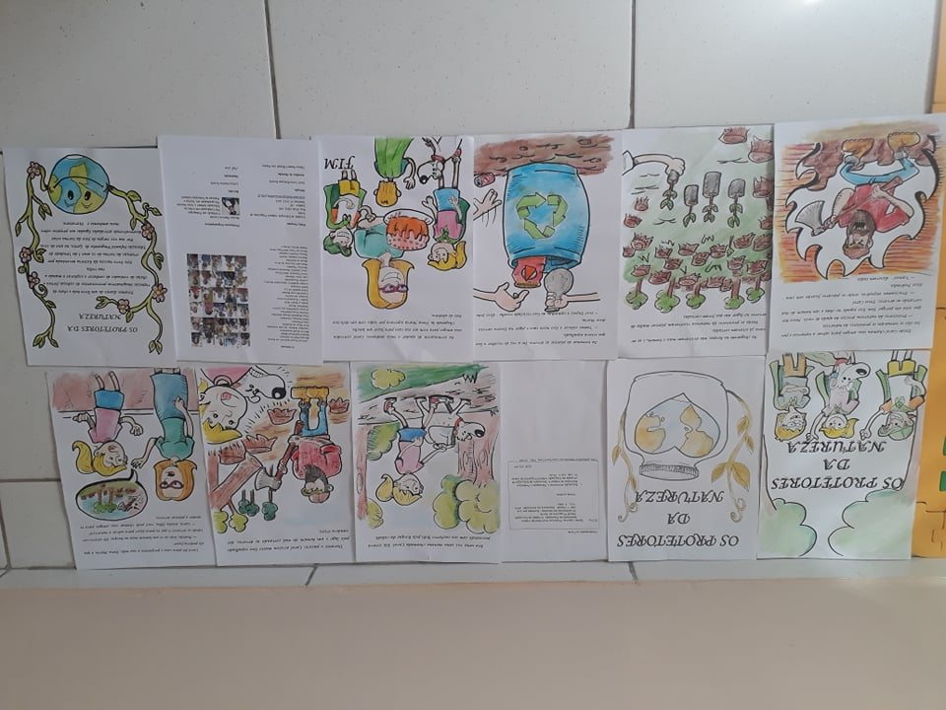
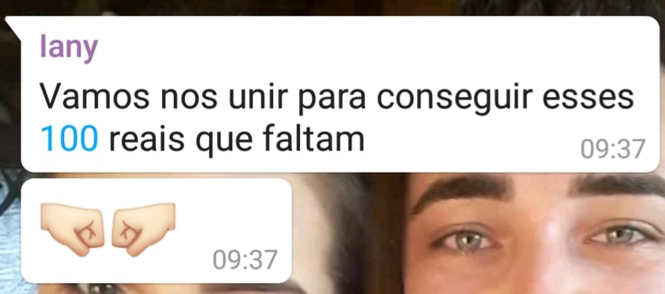
Além de valorizar os artistas locais da nossa cidade, pois no mesmo ano o Juliano estava finalizando a ilustração de um livro que teve o lançamento alguns meses depois.
E para a turma ver ele realizando os desenhos do livro ali junto deles foi um momento incrível, pois as crianças participavam junto e opinavam junto. Ele também foi bem atencioso com as crianças, a todo momento parava de desenhar e conversava com as criança que questionavam algo, ele explicava cada processo que iria fazer.
Finalizada essa parte apresentei o esboço do livro para as crianças que ficaram maravilhadas. Em seguida organizamos uma reunião com as famílias para apresentar a história e a ideia de publicar um livro contado pelas crianças, tendo a professora como escriba. Apresentamos o orçamento e as famílias se disponibilizaram a ajudar.
As famílias se organizando no grupo de whatssap
Esboço do livro no tamanho de A4, apresentado para as crianças

Slide 15
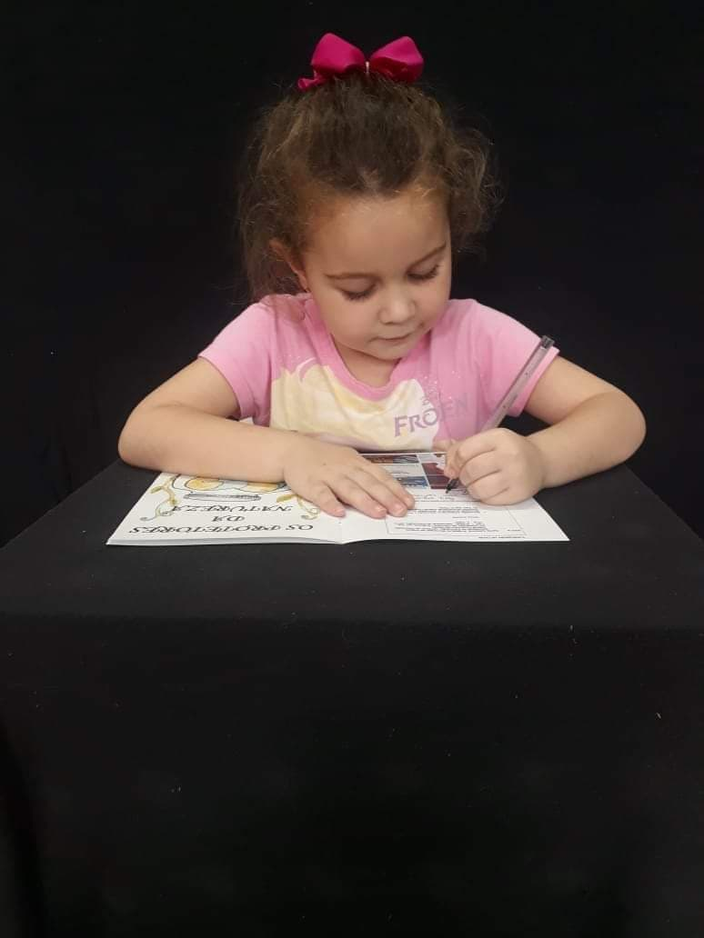
Então realizamos a impressão de 250 exemplares, que foram distribuídos dois para cada criança da turma, um para cada criança da unidade, um na biblioteca Municipal, um na biblioteca da Escola do bairro, um para a Secretária da Educação do Município, um para cada funcionário da Unidade, um para cada colaborador, um para cada Unidade de Educação Infantil do Munícipio.
Quando estávamos com os livros na Unidade as crianças começaram a realizar os autógrafos.
Depois dos livros estarem autografados, marcamos a data e o local do lançamento. Que aconteceu na Biblioteca Pública Municipal Cruz e Sousa

Slide 16
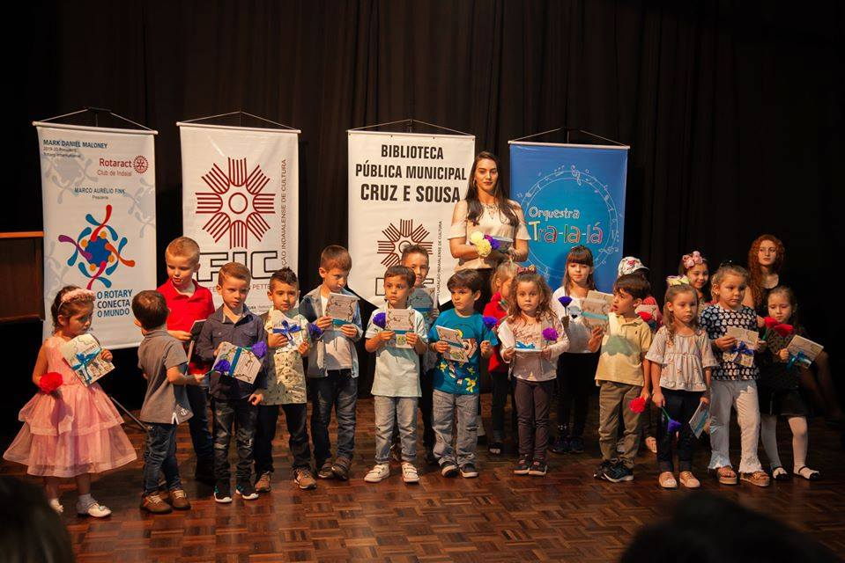
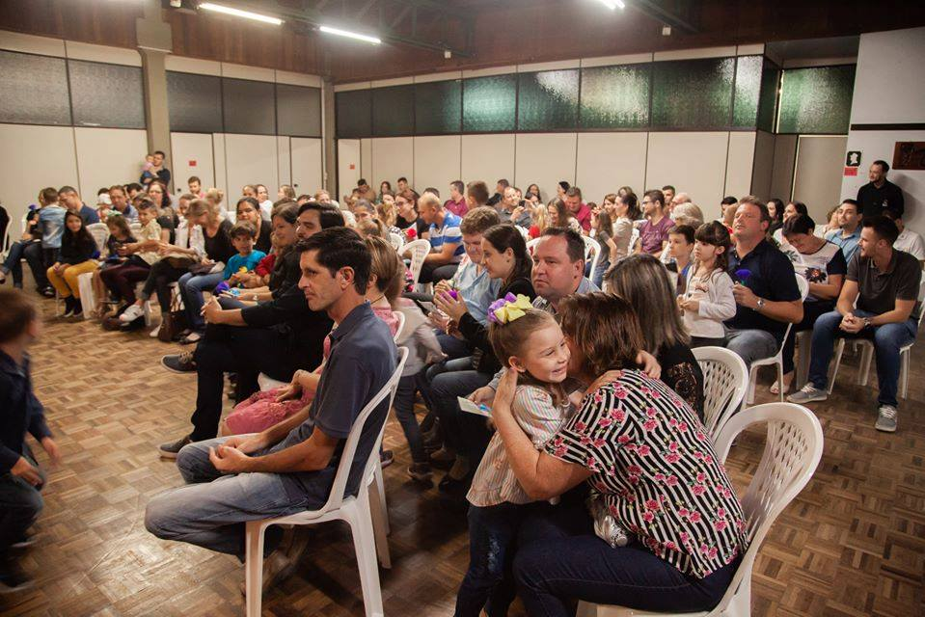
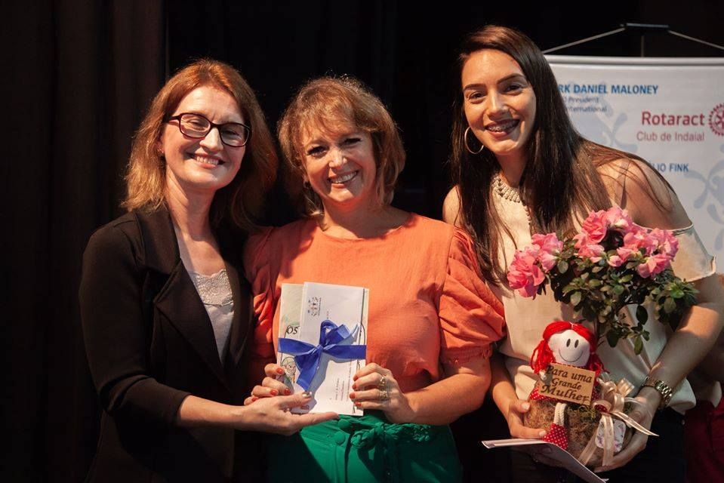
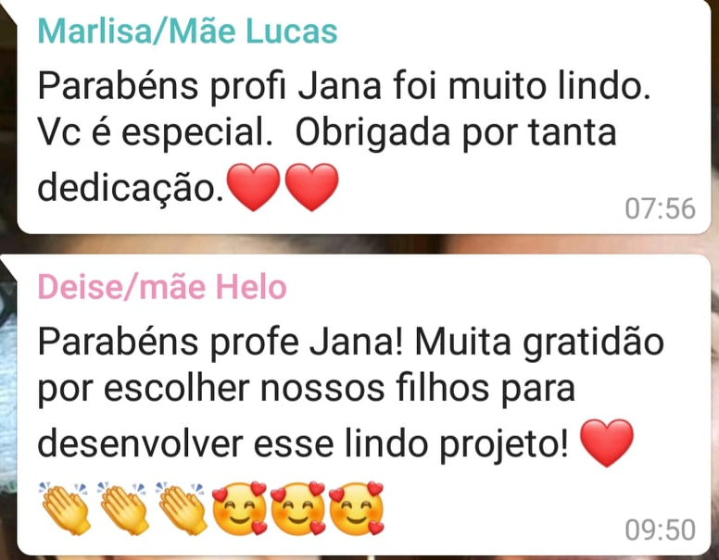
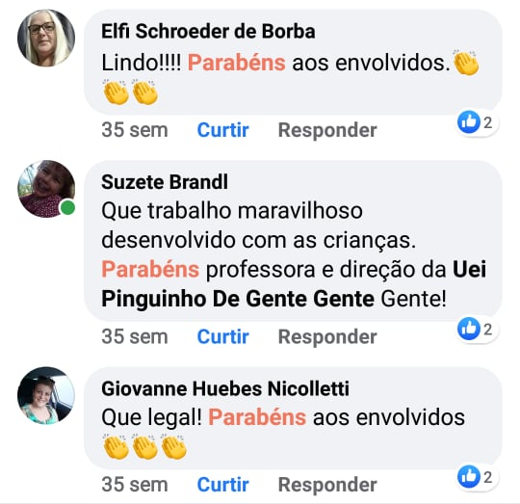
NOITE DO LANÇAMENTO
ENTREGA PARA AS FAMÍLIAS
ENTREGA DO LIVRO PARA A
BIBLIOTECA PÚBLICA MUNICIPAL
CRUZ E SOUSA
ALGUNS COMENTÁRIOS NAS REDES SOCIAIS SOBRE O LANÇAMENTO DO LIVRO

Slide 17
RESULTADO DO PROJETO
O projeto foi de grande valia para todos os envolvidos, sua duração foi quase todo o ano letivo e com isso teve grande momentos, porém ver a alegria das crianças durante a entrega dos livros aos familiares, foi emocionante.
O entusiasmo ao ver o cartunista desenhando a história que eles haviam criado, o fato deles estarem em contato com um artista local uma vez por semana, que acompanhou a turma ao longo do projeto, ajudando nos figurinos e cenário da dramatização da história “Bruxa, Bruxa venha a minha festa”, esteve também presente em algumas apresentações da turma.
O envolvimento das famílias para a realização do livro, a busca dos pais por apoiadores. A Fundação Indaialense de Cultura que abraçou o projeto e abriu as portas para a turma realizar o lançamento do livro no noite de Inauguração da Revitalização da Biblioteca Cruz e Sousa.
A divulgação nos meios de comunicação da cidade que o projeto teve, como na rádio, jornal impresso, páginas virtuais da Fundação Indaialense de Cultura, Prefeitura Municipal de Indaial, Unidade de Educação Infantil Pinguinho de Gente e no Site da Prefeitura de Indaial.
Ouvir os diálogos deles no dia a dia falando das atividades, cobrando quando alguém estava rasgando um livro, ou jogando o mesmo.

Slide 18
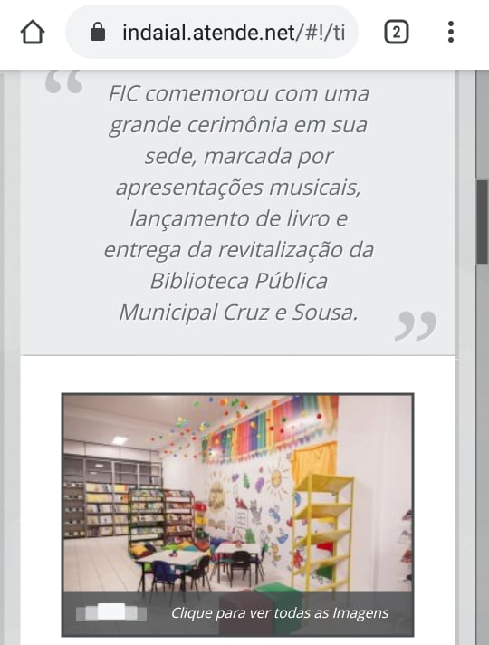
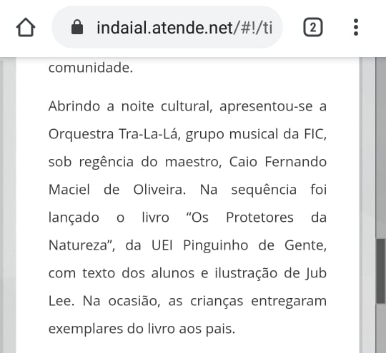
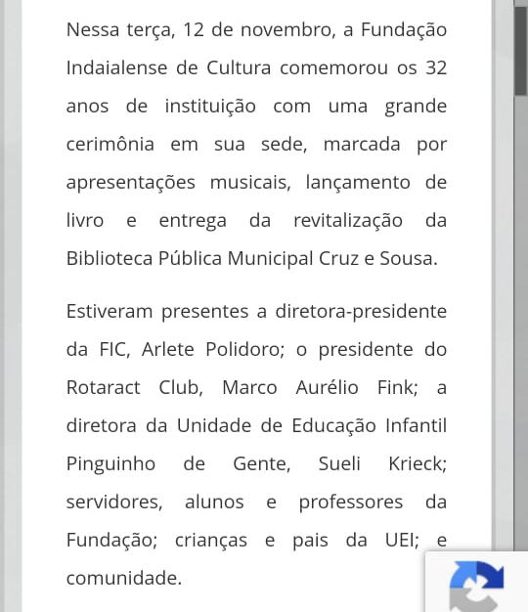
Ver os pais relatando que em casa eles estavam tendo mais o hábito de ler. E que as crianças estavam pedindo para os pais contar histórias. Um dos momentos marcantes foi o dia em que uma criança pediu se poderia levar um livro pra mostrar pra tia que estava doente.
Depoimento de familiares e funcionários
https://drive.google.com/file/d/1_Zt4-HMueusc-2FCWnPRCMXTEkF_o-fJ/view?usp=sharing
Fotos da divulgação do projeto no site da Prefeitura do Município de Indaial e na página da Fundação Indaialense de Cultura
Matéria do site da Prefeitura do Município
Matéria disponível em Indaial.atende.net

Slide 19
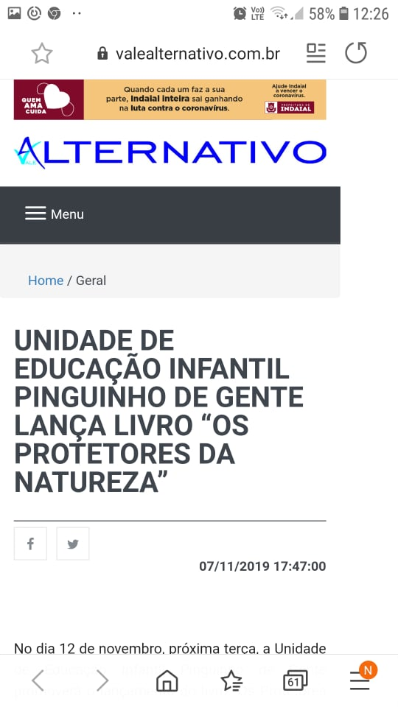
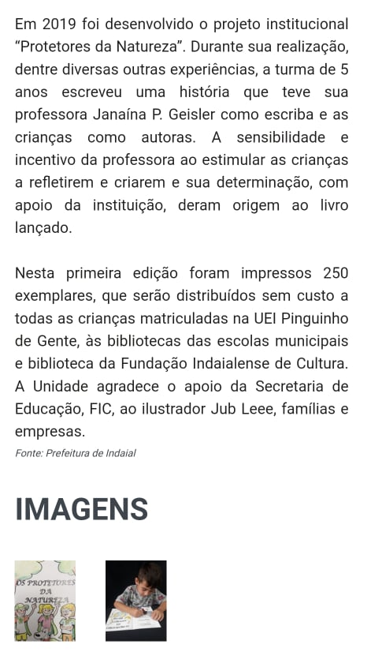
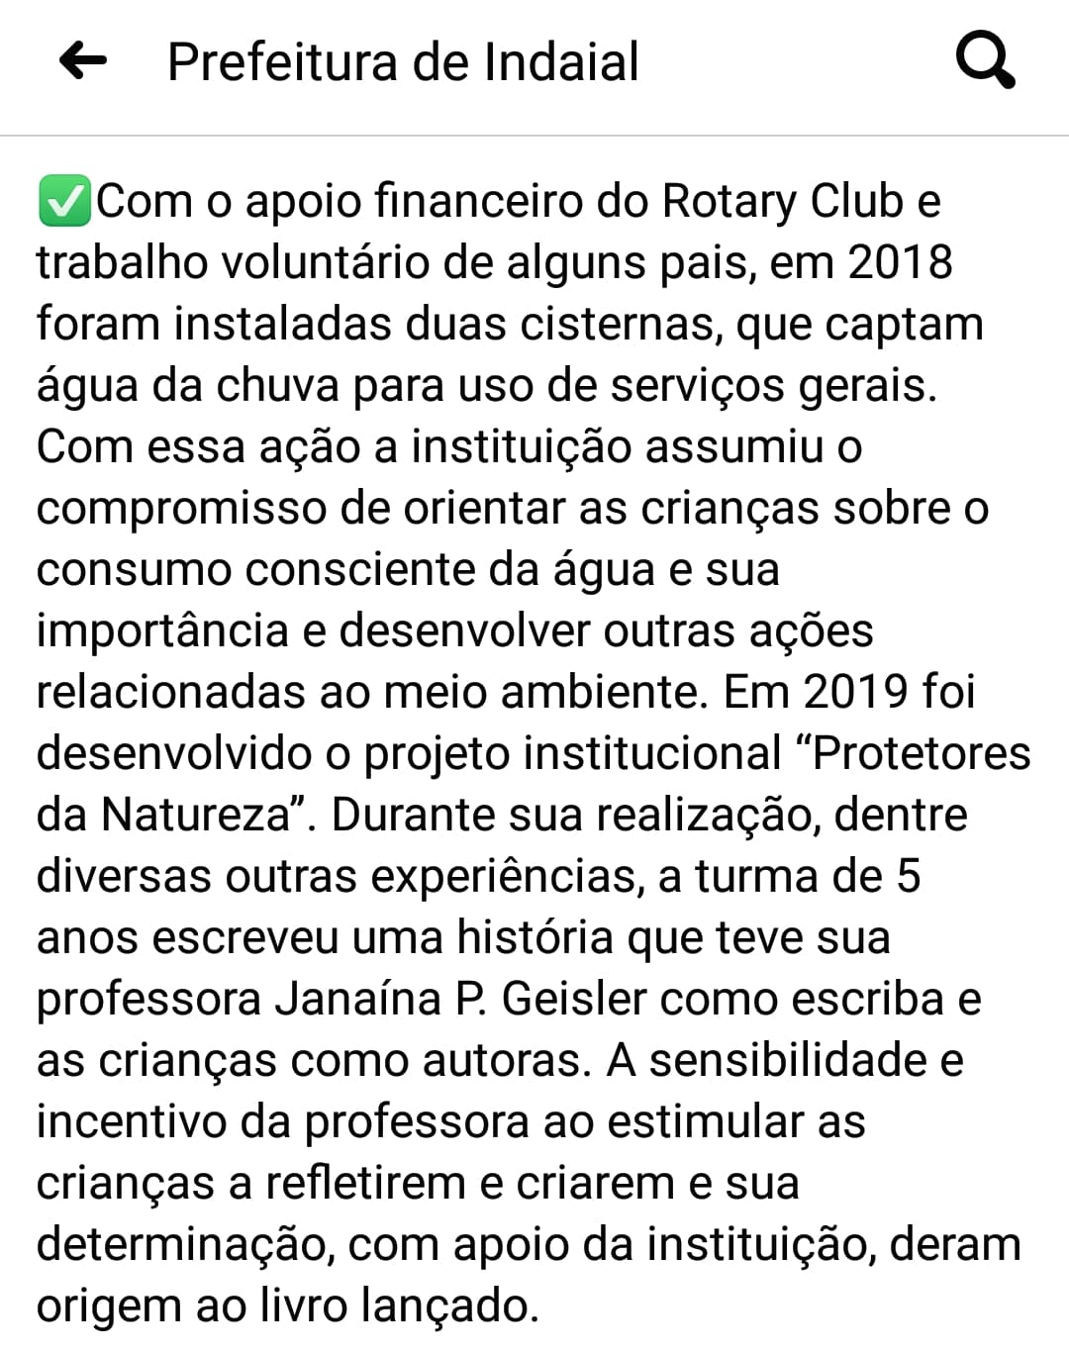
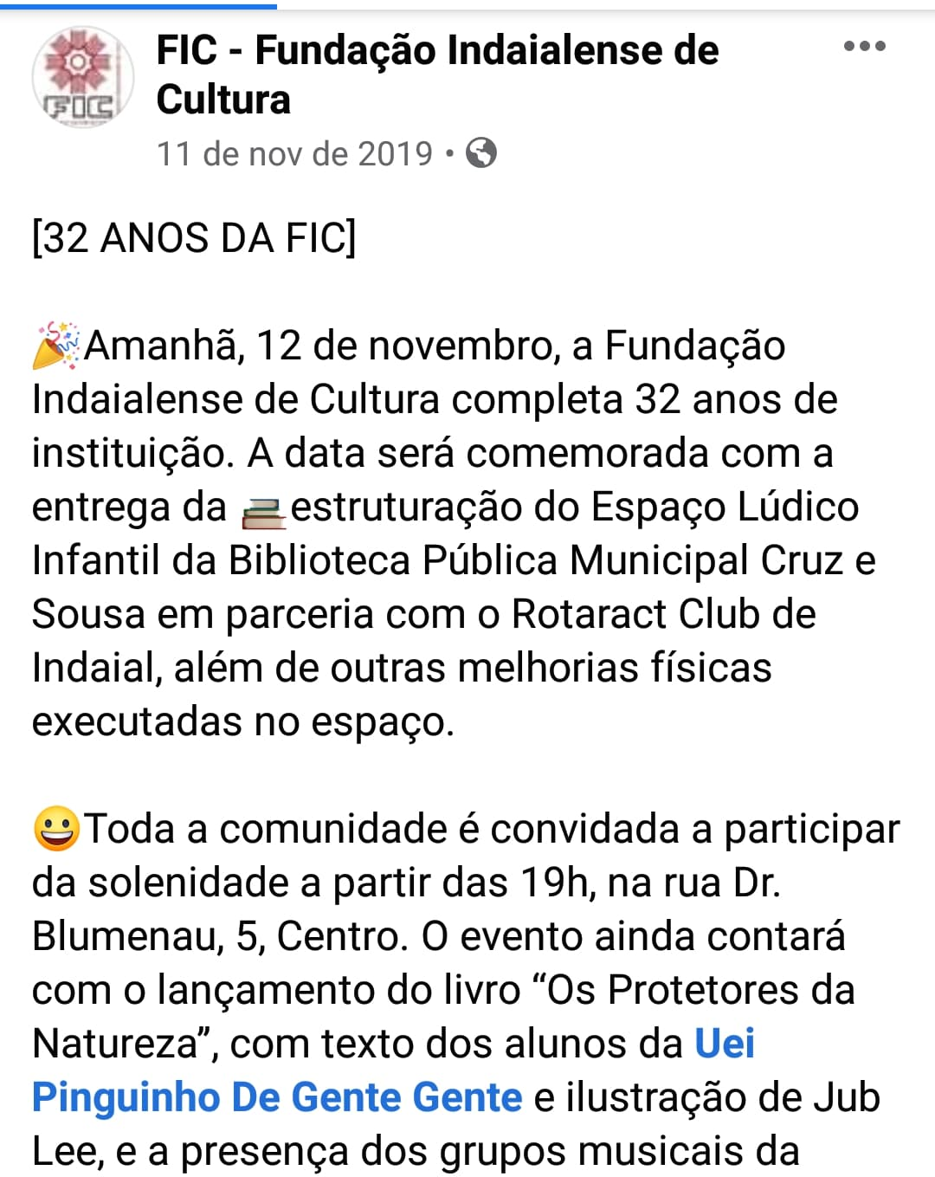
Divulgação nas redes sociais da prefeitura de Indaial e na Fundação Indaialense de Cultura
Matéria no Jornal impresso da cidade
OBRIGADA PELA ATENÇÃO

